Slide 1
МОУДОД школа искусств
имени Н. А. Римского- Корсакова
Сергей Сергеевич Прокофьев
«Тарантелла»
Презентация подготовлена
учащейся 6 класса
Кузьминой Еленой,
класс преподавателя
Мельниковой Т. И.
Тихвин
2012 год

Slide 2
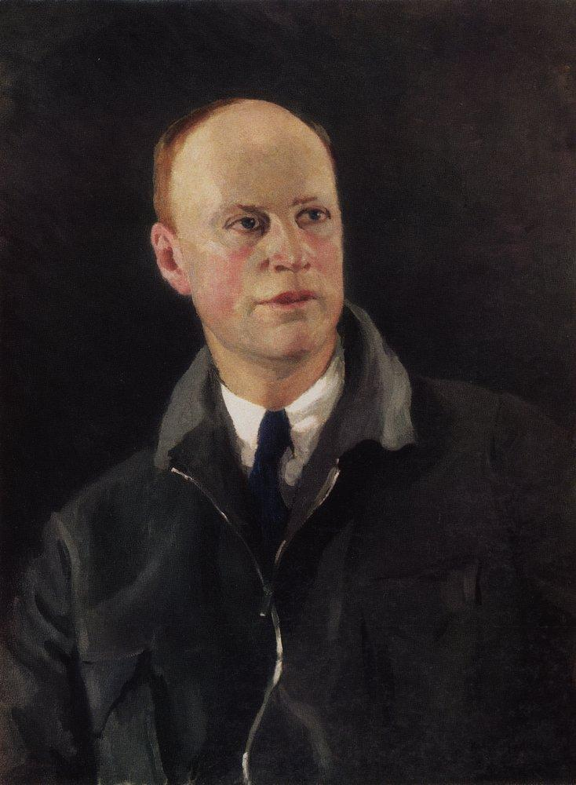
Сергей Сергеевич Прокофьев
1891 - 1953

Slide 3
Великий советский композитор С. С. Прокофьев по праву
называется классиком XX века. Его музыка рождена живым
ощущением времени. Он передал в своём творчестве строй
чувств современников, веру в победу светлого начала в
жизни.
*
Прокофьев – смелый художник – новатор. Он открыл
«новые миры» в музыке – в области мелодии, ритма,
гармонии, инструментовки.
*
*
Творчество Прокофьева многогранно. Его музыка
поражает богатством образов: лирика и эпос,
трагедия и комедия.
Прокофьев писал сложнейшие произведения для
взрослых и детскую музыку предназначенную для
самых маленьких
*

Slide 4
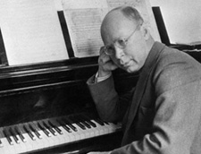
«Я – проявление жизни, которая даёт мне силы
сопротивляться всему недуховному».
С. Прокофьев.

Slide 5
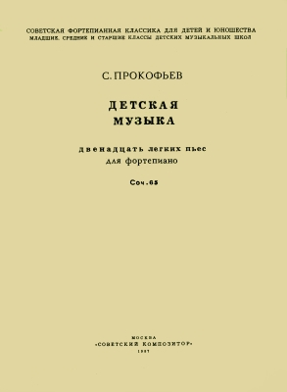
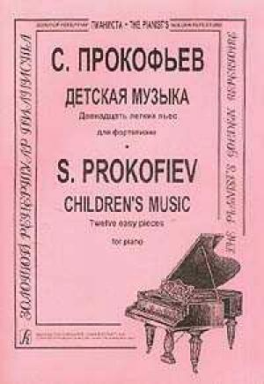
Цикл «Детская музыка» был написан в 1935 году. Летом,
одновременно с «Ромео и Джульеттой» Прокофьев сочинял
лёгкие пьески для детей. К осени их набралась целая дюжина,
которая и составила цикл. Создатель подошёл к его написанию как
композитор XX века – композитор – новатор.
Прокофьев точно почувствовал образы и интонации, близкие
детям. Это акварельные зарисовки («Утро», «Вечер», «Дождь и радуга»), живые сцены детских игр («Марш», «Пятнашки»), танцевальные пьесы («Вальс», «Тарантелла»), детские переживания («Сказочка», «Раскаяние»).

Slide 6
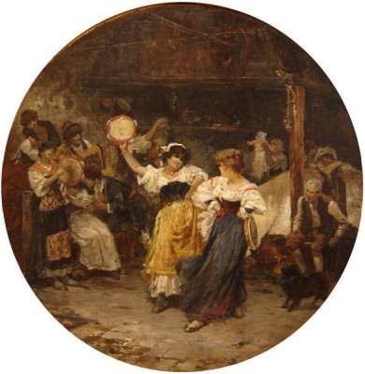
Все двенадцать пьес имеют чётко выраженную
трёхчастность строения. Пьесы сюиты композиционно
связаны, их объединяет сюжетная линия музыкального
повествования, описывающего события дня ребёнка –
с утра и до вечера.
Тарантелла» - четвёртая пьеса цикла.
Это итальянский народный танец в
сопровождении гитары, тамбурина и
кастаньет. Музыкальный размер 6/8, 3/8.
С историей Тарантеллы связано много
легенд. Танец считался единственным
средством излечения при укусе
тарантула. По Италии странствовали
специальные оркестры, под игру
которых танцевали больные люди.
Музыка обычно импровизировалась.
И основе танца лежит один мотив или
ритмическая фигура, повторение
которой оказывало завораживающее
действие на танцующих.

Slide 7
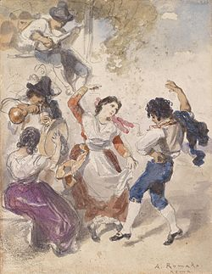
Пьеса написана в трёхчастной форме. Музыка крайних разделов
отмечена упругостью ритма и
стремительностью, присущей темпераментному итальянскому
танцу. С первых же нот непрерывное движение триолей даёт пульсацию всему произведению.
Яркий контраст привносит в музыку этой пьесы мелодия среднего раздела, полная мягкого юмора и улыбки.
Основная тональность произведения –d-moll, а середина написана
в одноименном мажоре. Благодаря этому приёму, композитор смог
ярко воплотить смену настроения, но несмотря на это, между разделами
всё равно наблюдается связь (ритмическая и фактурная).

Slide 8
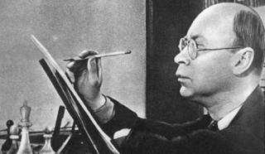
Круг интересов Прокофьева не ограничивался только музыкой и был
огромен – живопись, литература, философия, кино, мода. Будучи
чрезвычайно разностороннею личностью. Он ярко отметил себя во
многих областях культурной жизни того времени. Сергей Сергеевич
был талантливым шахматистом и, если бы не главное дело жизни,
мог легко взойти и на шахматный Олимп. Кстати, и в шахматах он был
гениальным новатором – ему принадлежит создание «девятерных
шахмат». Даже простое общение со своими современниками Прокофьев
превращал в искусство. Пример тому – его «Деревянная книга». Это
Уникальное собрание высказываний выдающихся людей.

Slide 9
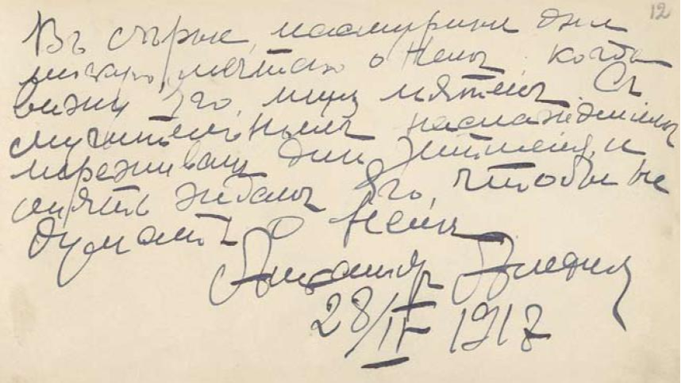

Slide 10
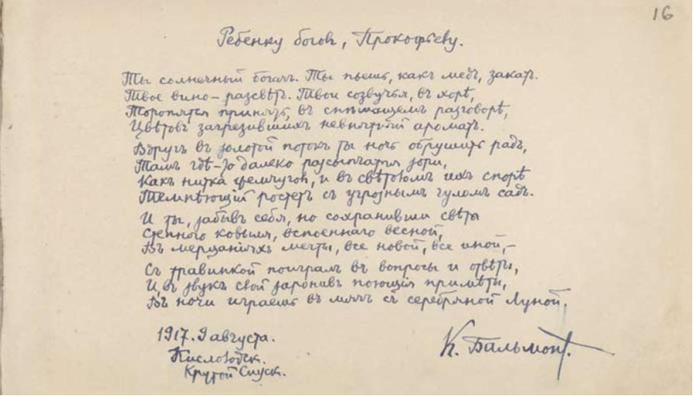

Slide 11
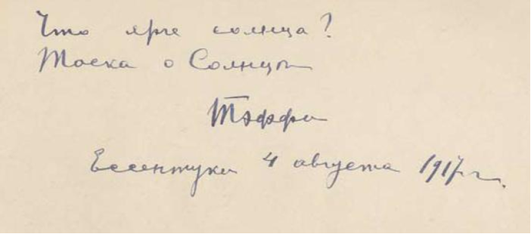
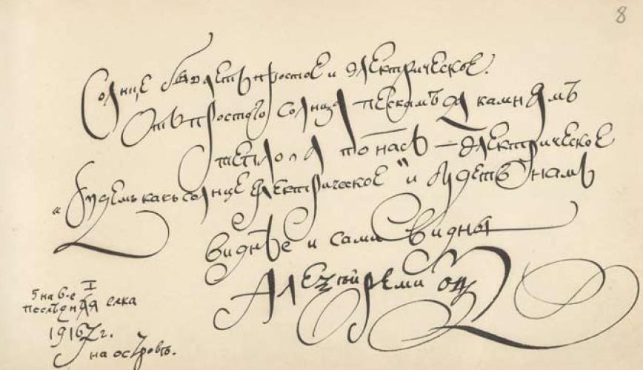

Slide 12
Литература:
Нестьев И. «Жизнь С. Прокофьева», М., 1973
Мартынов И. «С. Прокофьев. Жизнь и творчество», М.,1974
Прокофьев С. С. «Автобиография». М., 1982
Савкина Н. П. «С. С. Прокофьев», М., 1982

